Slide 1
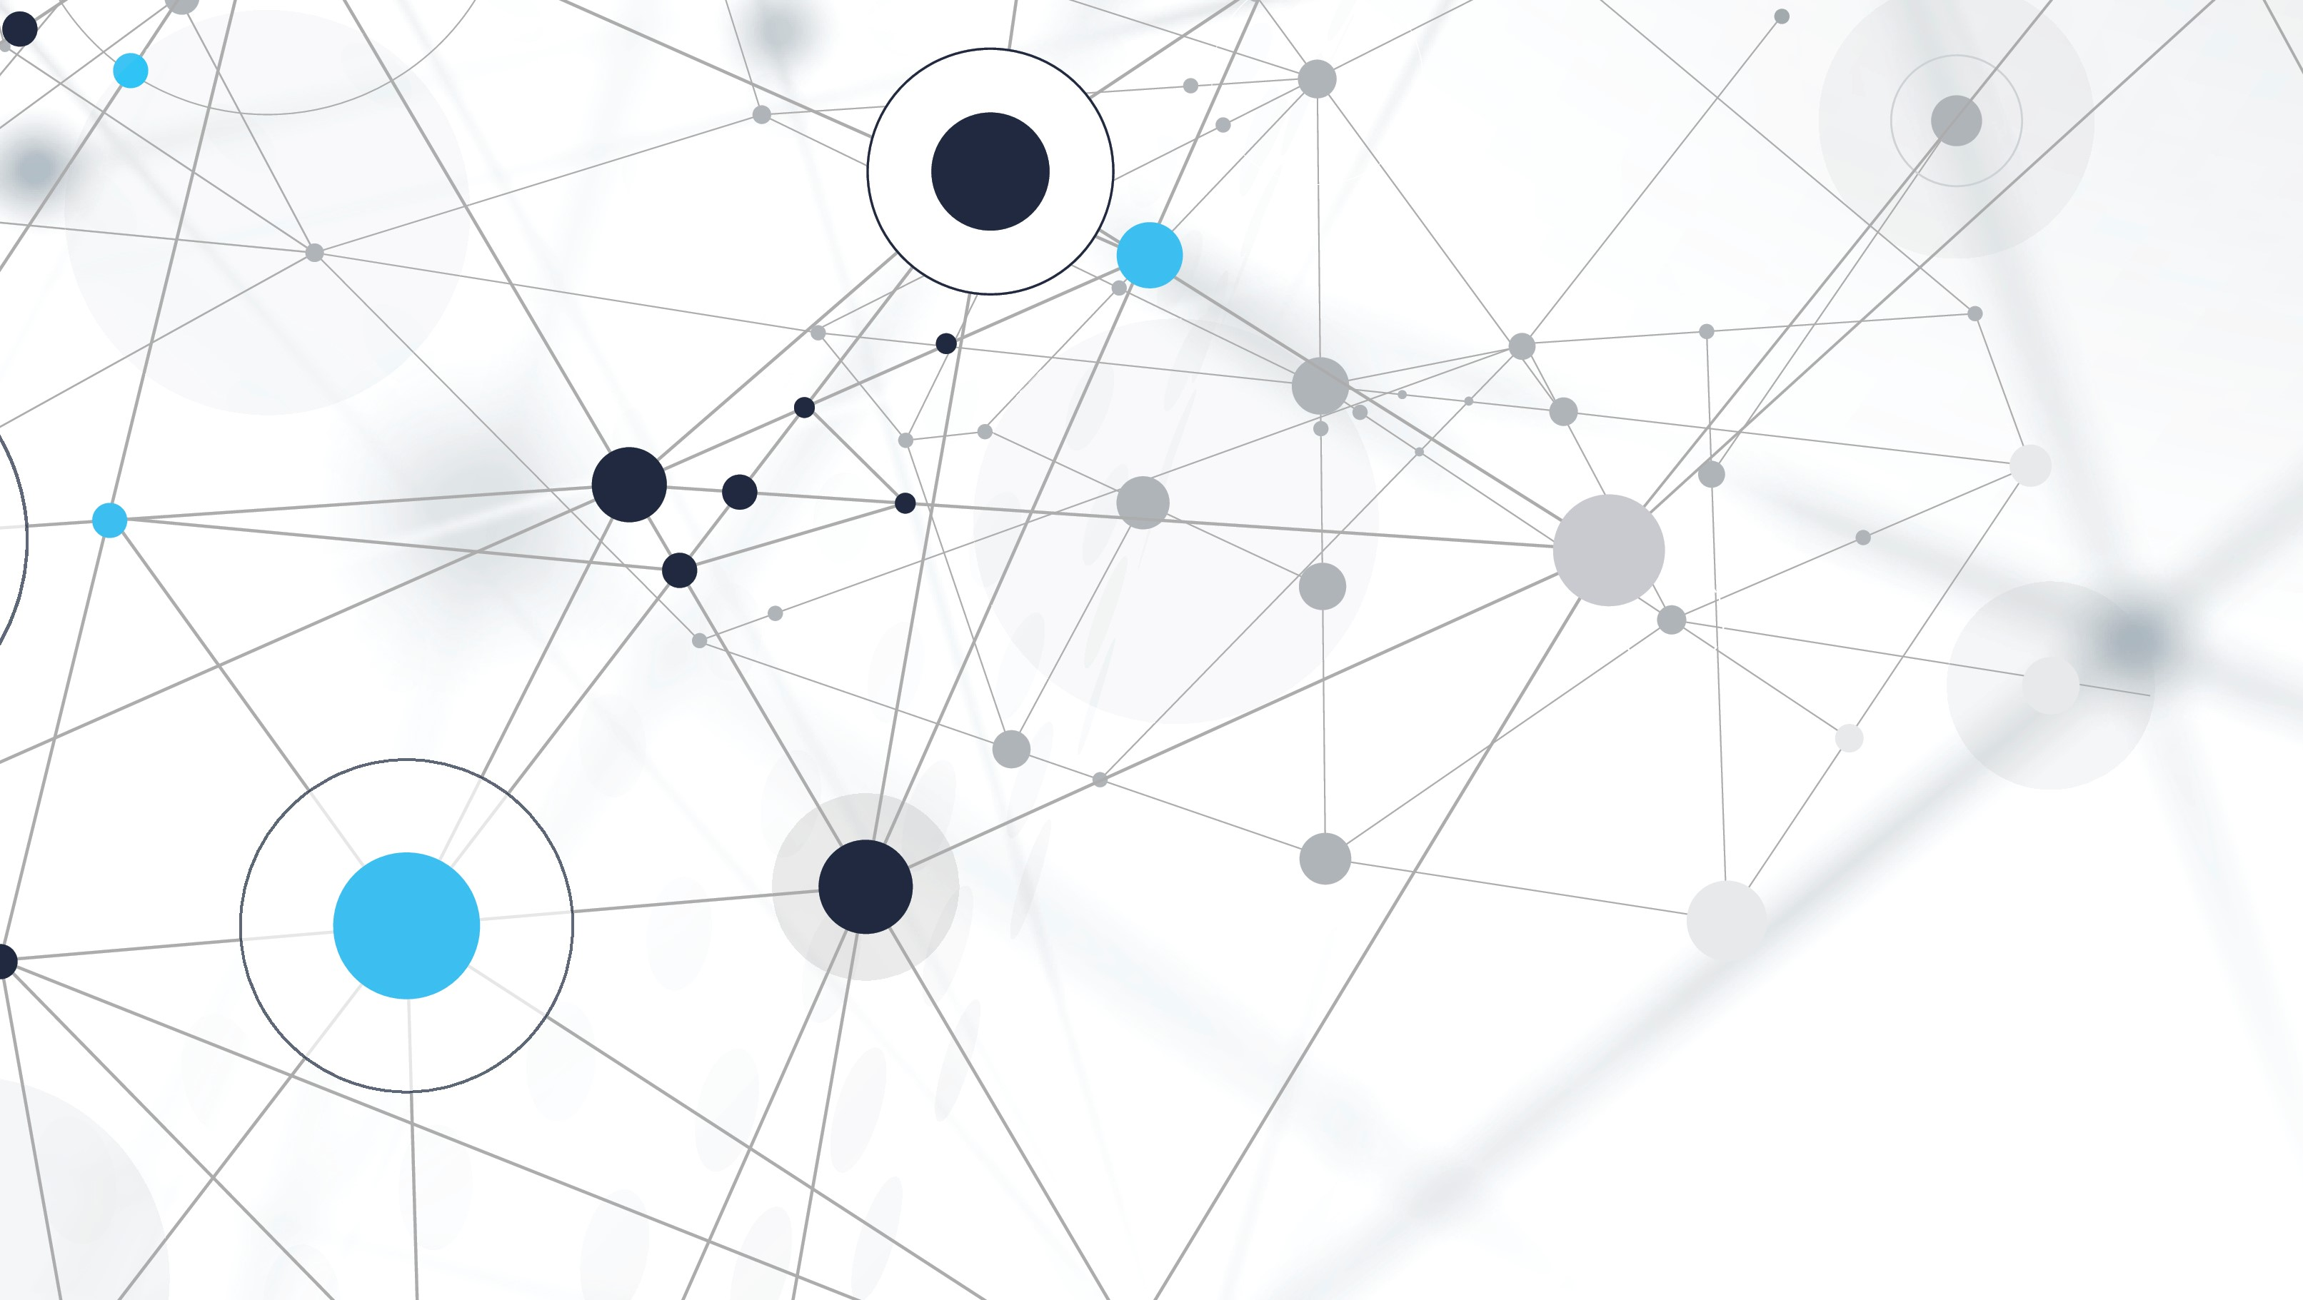

Santiago Caroprese
Ivan Sandoval
Diego Trujillo
Joan Velandia

Slide 2
Idea de negocio Y propuesta
Problema Falta de voluntad en las personas para realizar actividad física, debido a la dificultad para encontrar personas que desean realizar la misma actividad. Necesitan de un grupo de personas que desean realizar una actividad física/deportiva. | Solución Postear y unirse a encuentros de determinadas actividades físicas (Ciclismo, ciclismo montaña, senderismo, montanismo). | Propuesta de valor única Plataforma para facilitar el encuentro entre personas que desean realizar actividades físicas grupales, con la opción de hacer seguimiento de aquellos encuentros realizados. |  | Ventaja Injusta Primeros en ingresar a este mercado con un producto único. | Segmento de clientes Personas entre 18-60 años, que buscan realizar actividad física en grupo.
 | Métricas Claves Cantidad de usuarios que usan la aplicación frecuentemente. |  |  | Canales Publicidad en redes sociales y crecimiento boca a boca.
Estructura de coste Desarrollo y mantenimiento de la App. Servicios externos. |  |  | Fuentes de Ingreso Publicidad.

Slide 3


Funcionalidades de la aplicación
Permitir que personas se puedan reunir para realizar actividades deportivas
Permitir que estas personas puedan coordinarse para los encuentros
Permitir que alguien pueda conocer la ruta a un punto de encuentro y que hace la actividad.
Permitir hacer seguimiento a los miembros de un encuentro

Slide 4
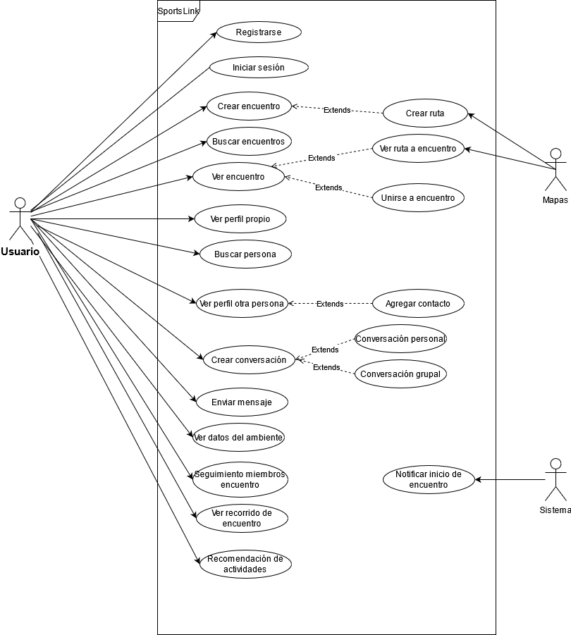
Casos de uso

Slide 5
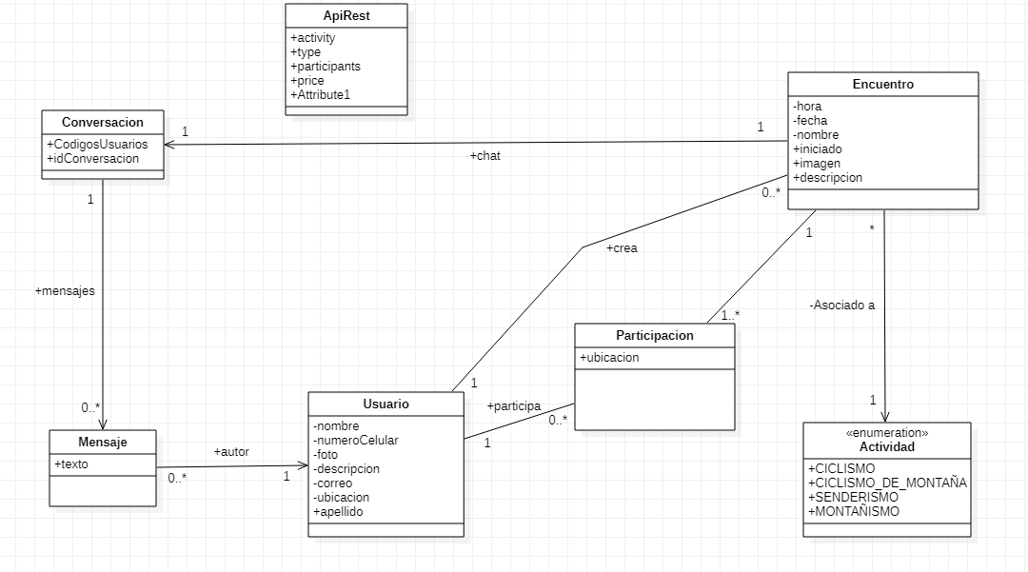
Diagrama de clases

Slide 6
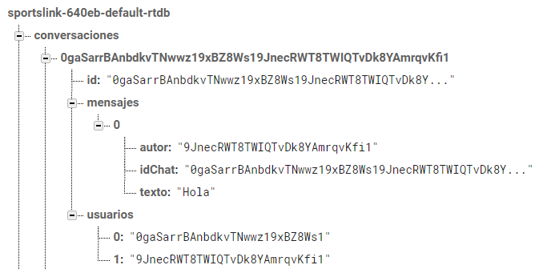
Descripción del esquema de almacenamiento en la base de datos

Slide 7
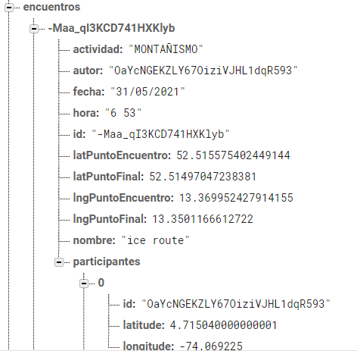
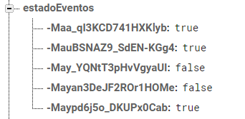
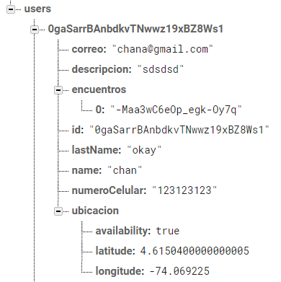
COLECCIONES

Slide 8

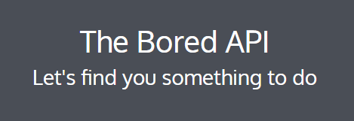
Servicios externos que se consumen
Notes:
https://www.boredapi.com/documentation#endpoints-accessibility-range
Bored API

Slide 9


Descripción de la funcionalidad implementada en FLUTTER
Autenticación con firebase.
Registro en firebase database.
Uso de mapa de google.

Slide 10
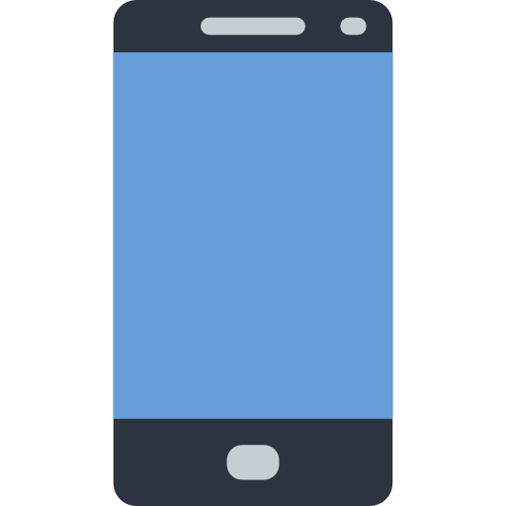
DEMO FUNCIONAL
Autenticación
Creación de encuentros
Seguimiento de miembros
Notificaciones
Chat
Servicio REST consumido
Demo de flutter

Slide 11
Gracias!

